Slide 1

Mövzular:
Proqramlaşdırma Dili.
Proqramlaşdırma Dili Paradiqması.
Proqramlaşdırma platformaları.
Proqramlaşdırma.
Proqram təminatı
Proqramlaşdırma dillərinin xüsusiyyətlərinə görə qruplaşdırılması.

Slide 2
Proqramlaşdırma Dili
Dil dedikdə – istənilən işarələr sistemini başa düşəcəyik. İşarə dedikdə isə informasiyanı ötürmək üçün xüsusi seçilmiş bir obyekt nəzərdə tutulacaq. Məsələn: kağızdakı hərf, əl işarəsi, sifətin ifadəsi, çeviricinin vəziyyəti və s. Bu çox ümumi bir tərif olduğundan bura heyvanların təbii dillərini, insanların dillərini də daxil etmək olar. Müxtəlif dillərin olması bir dildən başqa bir dilə tərcümə (translyasiya) problemini yaradır. Belə baxanda, bizim bütün fəaliyyətimiz bu və ya başqa mənada translyasiya ilə bağlıdır. Biz şüurumuzda olan daxili təsəvvürləri nitqə, hərəkətə və s. çeviririk və tərsinə.
Yeni obyekt yaratmaqla, biz onunla bağlı yeni bir dil də yaradırıq. Məsələn, elmin inkişafı xüsusi elmi dilin yaranmasına gətirib çıxartdı (riyaziyyat, fizika və s.). Bir qayda olaraq, sadə qurğuları, düymələri basmaqla, dəstəkləri hərəkətə gətirməklə idarə etmək heç də çətin olmur. Amma elə mürəkkəb obyektlər var ki, onları idarə etmək üçün insan ya çətinlik çəkir, ya da ola bilsin ki, heç bacarmır. Bu halda, insanla maşın arasında, bir növ vasitəçi – tərcüməçiyə ehtiyac olur. Belə qurğulara EHM–ləri misal gətirmək olar. Onları idarə etmək üçün insan üçün sadə olan, onun dilinə yaxın olan bir giriş dilinə ehtiyac olur.

Slide 3
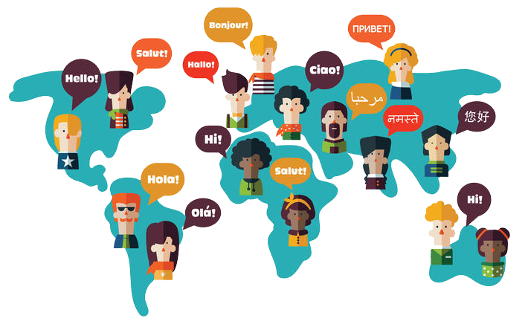
Qeyd edək ki, EHM -lər insan tərəfindən yaradılmış obyektlər sırasında ən çətin idarə olunanlardandır. Bu məsələ o qədər obeyktin mürəkkəbliyindən yox, daha çox onun dilinin ( maşın dili – 2-lik kodlar) insan dilindən uzaq olmasıdır. Ona görə də istehsalçıların və proqramçılarin maraqlarını nəzərə alaraq bir ünsiyyət vasitəsinə ehtiyac yaranır. Proqramlaşdırma dilləri adi dillərdən “sözlərin” (ancaq translyatorun başa düşdüyü) sayına və əmrlərin ciddi yazılış qaydasına görə fərqlənir. EHM-də proqram yazmaq üçün istifadə olunan formallaşmış dillərə proqramlaşdırma dilləri deyilir.

Slide 4
Proqramlaşdırma Dili Paradiqması
Proqramlaşdırma Paradiqması nədir?
Proqramlaşdırma paradiqmaları verilmiş proqramın və ya proqramlaşdırma dilinin təşkil oluna biləcəyi müxtəlif üsullar və ya üslublardır. Hər bir paradiqma müəyyən strukturlardan, xüsusiyyətlərdən və ümumi proqramlaşdırma problemlərinin necə həll edilməli olduğuna dair rəylərdən ibarətdir.
Niyə çoxlu müxtəlif proqramlaşdırma paradiqmalarının olması sualı niyə bir çox proqramlaşdırma dillərinin olmasına bənzəyir. Müəyyən paradiqmalar müəyyən problemlər üçün daha uyğundur, ona görə də müxtəlif layihələr üçün müxtəlif paradiqmalardan istifadə etmək məntiqlidir.
Həmçinin, hər bir paradiqmanı təşkil edən təcrübələr zamanla inkişaf etmişdir. Həm proqram təminatı, həm də aparat sahəsindəki irəliləyişlər sayəsində əvvəllər mövcud olmayan müxtəlif yanaşmalar ortaya çıxdı.
Və son olaraq düşünürəm ki, insan yaradıcılığı var. Bir növ olaraq biz sadəcə olaraq əşyalar yaratmağı, başqalarının keçmişdə qurduqlarını təkmilləşdirməyi və alətləri öz seçimimizə və ya bizə daha səmərəli görünənlərə uyğunlaşdırmağı sevirik.
Bütün bunlar onunla nəticələnir ki, bu gün verilmiş proqramı yazmaq və strukturlaşdırmaq istədiyimiz zaman seçim etmək üçün çoxlu seçimlərimiz var.

Slide 5
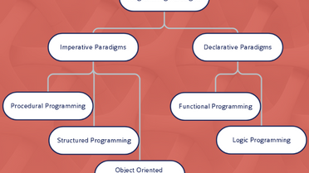
Populyar proqramlaşdırma paradiqmaları
İmperativ proqramlaşdırma
Prosedur proqramlaşdırma
Funksional proqramlaşdırma
Deklarativ proqramlaşdırma
Obyekt yönümlü proqramlaşdırma

Slide 6
İmperativ Proqramlaşdırma
İmperativ proqramlaşdırma müəyyən bir ardıcıllıqla yerinə yetirmək üçün kompüterə verilən ətraflı təlimatlar toplusundan ibarətdir. Buna "imperativ" deyilir, çünki proqramçılar olaraq biz kompüterin nə etməli olduğunu çox konkret şəkildə diktə edirik.
İmperativ proqramlaşdırma, proqramın addım-addım necə işlədiyini təsvir etməyə diqqət yetirir.
Tort bişirmək istədiyinizi söyləyin. Bunu etmək üçün vacib proqramınız belə görünə bilər (mən əla aşpaz deyiləm, ona görə də məni mühakimə etməyin 😒):
1- Bir qaba un tökün; 2- Bir-iki yumurtanı eyni qaba tökün;3- Eyni qaba bir az süd tökün; 4- Tərkibi qarışdırın; 5- Qarışığı bir qəlibə tökün; 6- 35 dəqiqə bişirin; 7- Soyusun.

Slide 7
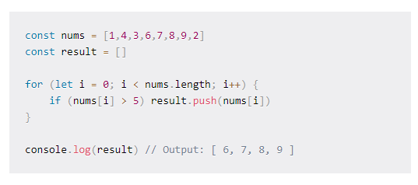
Həqiqi kod nümunəsindən istifadə edərək, tutaq ki, biz yalnız 5-dən böyük elementləri saxlamaq üçün rəqəmlər massivini filtrləmək istəyirik. Bizim imperativ kodumuz belə görünə bilər:
Add Contents Title
You can simply impress your audience and add a unique zing and appeal to your Presentations.
Baxın ki, proqrama massivdəki hər bir elementi təkrarlamağı, elementin dəyərini 5 ilə müqayisə etməyi və əgər element 5-dən böyükdürsə, onu massilə itələyin.
Təlimatlarımızda təfərrüatlı və konkret oluruq və bu, imperativ proqramlaşdırmanın mənasını verir.

Slide 8
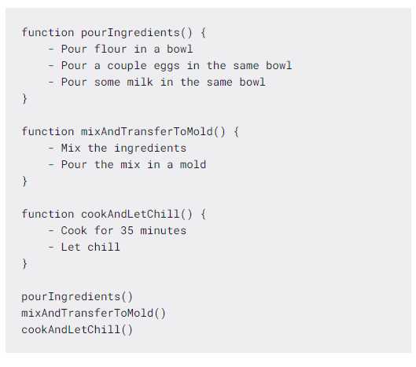
Prosedur proqramlaşdırması imperativ proqramlaşdırmanın törəməsidir və ona funksiyaların xüsusiyyətini əlavə edir (“prosedurlar” və ya “alt proqramlar” kimi də tanınır).
Prosedur proqramlaşdırmasında istifadəçi modulluğu və təşkili təkmilləşdirmək üçün proqramın icrasını funksiyalara bölmək tövsiyə olunur.
Tort nümunəmizdən sonra prosedur proqramlaşdırma belə görünə bilər:
Prosedur proqramlaşdırma
Görə bilərsiniz ki, funksiyaların həyata keçirilməsi sayəsində biz sadəcə olaraq faylın sonundakı üç funksiya çağırışını oxuya bildik və proqramımızın nə etdiyi barədə yaxşı təsəvvür əldə edə bildik.
Bu sadələşdirmə və abstraksiya prosedur proqramlaşdırmanın üstünlüklərindən biridir. Amma funksiyalar daxilində biz yenə də eyni köhnə imperativ kodu əldə etdik.

Slide 9
Funksional Proqramlaşdırma
Funksional Proqramlaşdırma
Funksional proqramlaşdırma funksiyalar anlayışını bir qədər irəli aparır.
Funksional proqramlaşdırmada funksiyalara birinci dərəcəli vətəndaşlar kimi baxılır, yəni onları dəyişənlərə təyin etmək, arqument kimi ötürmək və digər funksiyalardan geri qaytarmaq olar.
Başqa bir əsas anlayış xalis funksiyalar ideyasıdır. Saf funksiya öz nəticəsini yaratmaq üçün yalnız onun girişlərinə güvənən funksiyadır. Və eyni girişi nəzərə alsaq, həmişə eyni nəticəni verəcəkdir. Bundan əlavə, heç bir yan təsir yaratmır (funksiya mühitindən kənar hər hansı dəyişiklik).
Bu anlayışları nəzərə alaraq, funksional proqramlaşdırma əsasən funksiyalarla yazılmış proqramları həvəsləndirir (sürpriz 😲). O, həmçinin kodun modulyarlığının və yan təsirlərin olmamasının kod bazası daxilində məsuliyyətləri müəyyən etməyi və ayırmağı asanlaşdırdığı fikrini müdafiə edir. Bu, kodun davamlılığını yaxşılaşdırır.
Massiv filtrləmə nümunəsinə qayıdaraq, biz imperativ paradiqma ilə funksiyanın nəticəsini saxlamaq üçün xarici dəyişəndən istifadə edə biləcəyimizi görə bilərik ki, bu da yan təsir hesab edilə bilər.

Slide 10
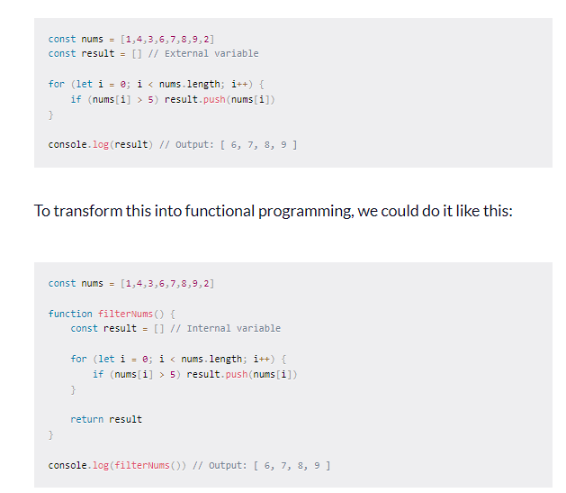
It's almost the same code, but we wrap our iteration within a function, in which we also store the result array. In this way, we can assure the function doesn't modify anything outside its scope. It only creates a variable to process its own information, and once the execution is finished, the variable is gone too.

Slide 11
Proqramlaşdırma platformaları.
Tərtibatçıların layihələri kodlaşdırmaq üçün istifadə etdiyi 5 ən populyar platforma:
Linux (80%)
Windows (77%)
macOS (50%)
Raspberry Pi (39%)
Docker Container (37%)

Slide 12
Proqramlaşdırma.
Proqramlaşdırma nədir?
Proqram təminatı, qısaca kompüterləri işə salmaq və müəyyən tapşırıqları yerinə yetirmək üçün istifadə olunan təlimatlar toplusu kimi izah edilir. Məlumat və ya proqramlaşdırmadan ibarət proqram təminatı bir cihazda işləyən və bir çox sahələr üçün hazırlana bilən tətbiqlər, skriptlər və proqramlar üçün istifadə edilən termindir. Proqram təminatı dəyişən hissə kimi görünür.

Slide 13
Proqram təminatı
Kompüterin proqram təminatı (PT) – təlimatlar yığımından ibarət olub, kompüteri idarə edir və onun köməyi ilə lazım olan məsələni həll edir. Proqram təminatı üç tipə bölünür: sistem proqram təminatı,tətbiqi proqram təminatı və instrumental proqram təminatı.
Sistem proqram təminatı hesablama sisteminin resurslarının düzgün bölünməsini və istifadə edilməsini təmin edir.
Tətbiqi proqram təminatı özündə istifadəçinin tətbiqi programlar paketini birləşdirir. Bu proqramlar paketində istifadəçinin konkret məsələsini həll edə biləcək proqramlar olur.
Instumental proqram təminatı (Və ya Proqramlaşdırma sistemləri)Proqram yaratma vasitələridir. Kompilyator, İnterpretator, Translyatorlar, Proqram dilləri redaktorları və s.
Quraşdırılmış sistemlər və ya proqram mühəndisi müxtəlif sənayelərdə müxtəlif komponentlər üçün etibarlı Xüsusi Mikro Proqram təminatının hazırlanmasına və layihələndirilməsinə kömək edir.

Slide 14
Proqramlaşdırma dillərinin xüsusiyyətlərinə görə qruplaşdırılması.
Ən populyar proqramlaşdırma dilləri
Virtual reallıq təcrübələrinin yaradılmasından tutmuş video oyunları yaratmağa və s.-ə qədər hər cür işi görməyə imkan verən tonlarla proqramlaşdırma dilləri var. Hətta tamamilə emojilərdən ibarət proqramlaşdırma dili də var!
Bu bölmədə biz ən populyar proqramlaşdırma dillərindən bəzilərini və onların nə üçün istifadə edildiyini təhlil edəcəyik. GitHub-un PYPL İndeksi proqramlaşdırma dillərini Google-da dərsliklərin nə qədər tez-tez axtarıldığına görə sıralayır. Ən populyar proqramlaşdırma dillərinə aşağıdakılar daxildir:
Python: Python çox yönlü, ümumi təyinatlı proqramlaşdırma dilidir. O, məlumat elmi və maşın öyrənməsindən veb inkişaf etdirməyə qədər müxtəlif sahələrdə istifadə edilə bilər və öyrənmək üçün əla ilk dildir.
Java: Başladığınız zaman əla olan başqa bir dil, Java mobil proqramlar, proqram təminatının hazırlanması və böyük sistemlərin inkişafı da daxil olmaqla bir çox şeylər üçün istifadə edilə bilər. AP Kompüter Elmləri hazırda Java dilində tədris olunur.
JavaScript: JavaScript veb proqramları, oyunların işlənməsi və mobil proqramları təmin edən qabaqcıl və arxa tərəfə uyğun dildir.
C#: Microsoft-un məşhur proqramlaşdırma dili olan C#, oyun inkişafı, korporativ proqram təminatı, video oyunlar, mobil proqramlar və s. daxil olmaqla, müxtəlif proqramlar üçün istifadə edilə bilər.
C++: C++ ən güclü proqramlaşdırma dillərindən biridir və VR, proqram təminatı və oyun inkişafı, robototexnika və elmi hesablamalar daxil olmaqla, sənayenin geniş spektrində istifadə olunur.
PHP: PHP server tərəfində geniş istifadə olunan bir dildir. Dinamik veb proqramları yaratmaqda maraqlısınızsa və verilənlər bazası və HTML ilə yaxşı işləyirsinizsə, bu əla seçimdir.
R: R məlumat alimləri arasında populyar olan statistik proqramlaşdırma dilidir. Məlumatların təhlili ilə suallara cavab vermək və məlumatların vizuallaşdırılması üçün istifadə olunur.
Swift: Swift Apple-ın proqramlaşdırma dilidir və iOS və MacOS üçün proqramlar hazırlamağı planlaşdırırsınızsa, mütləqdir.
Kotlin: Kotlin JetBrains tərəfindən hazırlanmış açıq mənbəli proqramlaşdırma dilidir. Veb inkişafı, Android inkişafı və sair üçün məşhurdur.

